Slide 1
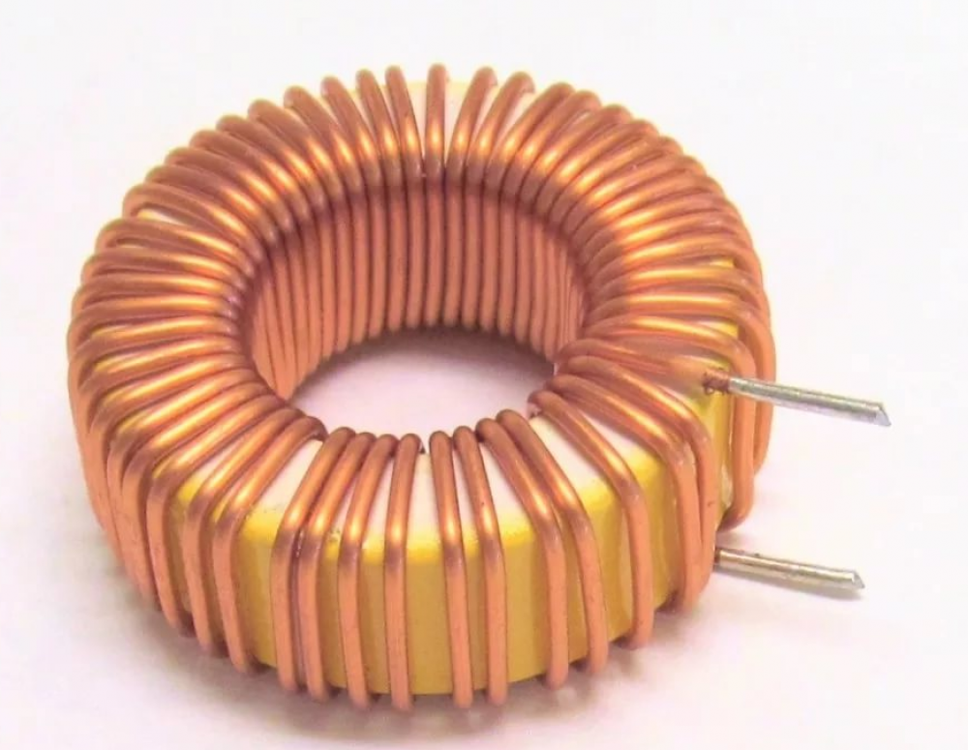
Физика
11
Класс
Тема: Катушка индуктивности
в цепи переменного тока
Урок 6 (23)

Slide 7
Решим задачу:
Каково индуктивное сопротивление катушки с индуктивностью 0,2 Гн при частоте тока 400 Гц?

Slide 8
Решим задачу:
Катушка с ничтожно малым активным сопротивлением включена в цепь переменного тока с частотой 50 Гц. При напряжении 125 В сила тока равна 2,5 А. Какова индуктивность катушки?

Slide 9
Решим задачу:
В цепи переменного тока, в которую включено активное сопротивление в 40 Ом, течёт ток, действующее значение которого 5 А. Определите максимальное значение напряжения в цепи.

Slide 10
Самостоятельно:
Прочитать тему 16
Решить задачу:
Катушка, подсоединённая к цепи переменного тока, имеет амплитуду приложенного напряжение 157 В, амплитуду силы тока 5 А, частоту тока 50 Гц. Определите её индуктивность.

